Slide 1
Использование приёмов Су Джок терапии в логопедической работе
Су – Джок в переводе с корейского означает
«Су» – кисть, «Джок»- стопа.
Подготовила: Герте Ирина Михайловна
г.Обь 2015г.

Slide 2
В коррекционной работе приёмы Су-Джок я активно использую в качестве массажа при дизартрических расстройствах,для развития мелкой моторики,а также для укрепления организма.
Достоинствами Су-джок терапии являются:
Абсолютная безопасность- неправильное применение не наносит вреда.
Простата применения- для получения результата проводить стимуляцию биологически активных точек с помощью Су-Джок шариков.
Универсальность - с помощью Су Джок терапии можно лечить любую часть тела, любой орган, любой сустав.
Доступность - для каждого человека, не требует больших затрат, продаётся в аптеке.

Slide 3
Цель: скорректировать речевые нарушения с помощью использования элементов Су-Джок терапии.
Задачи:
Воздействовать на биологически активные точки по системе Су-Джок.
Стимулировать речевые зоны коры головного мозга.
Нормализовать мышечный тонус.
Использовать элементы Су-Джок терапии на различных этапах работы по коррекции речи.
Содействовать снижению двигательной и эмоциональной расторможенности.
Совершенствовать навыки пространственной ориентации, развивать внимание и память.
Повысить уровень компетентности педагогов и родителей в вопросах коррекции речевых нарушений у детей.

Slide 4
Пути реализации элементов Су-Джок терапии в работе логопеда:
Работа с педагогами по знакомству с шариками Су-Джок, приёмами работы по их использованию.
Работа с детьми (организация деятельности на занятиях, в индивидуальной деятельности, в режимных моментах)
Работа с родителями (семинар-практикум по использованию элементов Су-Джок терапии).
Создание развивающей среды (приобретение массажных шариков, составление картотек игр, упражнений).

Slide 5
Этапы проведения Су-Джок терапии на логопедических занятиях
Знакомство детей с массажным шариком Су-Джок, правилами его использования.
Закрепление знаний в упражнениях, играх.
Самостоятельное использование шариков Су-Джок в соответствии с потребностями и желаниями детей.

Slide 6
Используя элементы Су-Джок терапии возможно использование следующих методов и приёмов работы:
Массаж специальным шариком. Поскольку на ладони находится множество биологически активных точек, эффективным способом их стимуляции является массаж специальным шариком. Прокатывая шарик между ладонями, дети массируют мышцы рук.
Массаж эластичным кольцом, которое помогает стимулировать работу внутренних органов. Кольцо нужно надеть на палец и проводить массаж до появления ощущения тепла.
С помощью шаров- «ёжиков» с колечками детям нравится массировать пальцы и ладошки, что оказывает благотворное влияние на весь организм, а также и на развитие мелкой моторики пальцев рук, способствуя развитию речи.

Slide 7
Формы работы с детьми
Дети повторяют слова и выполняют действия с шариком в соответствии с текстом
«Дружно с мячиком играем и из рук не выпускаем» (прокатывание шарика по дорожкам, разными пальцами правой и левой руки, с одновременным проговариванием потешки, стихотворения).
Пальчиковая игра «Ёжик»
Ёжик колет нам ладошки,
Поиграем с ним немножко.
Ёжик нам ладошки колет –
Ручки к школе нам готовит.
Массаж пальцев эластичным кольцом.
Игра «Пять пальцев» (поочередное надевание колец на пальцы и проговаривание текста)
Этот пальчик маленький, мизинчик удаленький.
Безымянный кольцо носит, никогда его не сбросит.
Ну, а этот средний, длинный. Он как раз посередине.
Этот- указательный, пальчик замечательный.
Большой палец хоть не длинный, среди братьев самый сильный!
Пальчики не ссорятся, вместе дело спорится.

Slide 8
Проговаривание стишков, насыщенных автоматизируемыми звуками, в сочетании с массажными движениями, шариками или кольцами(ребенок поочередно надевает массажное кольцо на каждый палец и проговаривает стихотворение на автоматизацию поставленного звука Ш).
Этот малыш-Илюша, (на большой палец)
Этот малыш-Ванюша, (указательный)
Этот малыш-Алеша, (средний)
Этот малыш-Антоша, (безымянный)
А меньшого малыша зовут Мишуткою друзья, (мизинец)
Использование Су-Джок при совершенствовании лексико-грамматических категорий.
«Шарик кати- слово говори»
«Шарик мне назад верни, слово (слоги) верно повтори»
«Шар обратно прокати, слово (слоги, фразу) измени»
Упражнения «Один-много», «Назови ласково», «Скажи наоборот»
Использование Су-Джок шаров для совершенствования навыков пространственной ориентации, ориентировки в схеме тела, развития памяти, внимания.
«Лево-право различаю, каждый свой я пальчик знаю»
«Слушай и запоминай, повторяй и выполняй»
«Глазки закрывай, на каком колечко пальце угадай»

Slide 9
Использование шариков для совершенствования звукового анализа слов.
«Ты про звук нам расскажи, нужный шарик подбери».
Шарик подбирается в соответствии с характеристикой звука:
Красный – для гласных
Синий с колечком – для звонких твёрдых согласных
Синий без колечек – для глухих твёрдых согласных
Зелёный с колечком – для звонких мягких согласных
Зелёный без колечка – для глухих мягких согласных
«Раз, раз, раз, слово выложим сейчас»
Выкладывание звуковой схемы слова, при помощи разноцветных шариков Су-Джок.
Использование шариков при совершенствовании навыков употребления предлогов
«Ловко с шариком играем и предлоги называем»
На столе коробка, по инструкции логопеда ребенок кладет шарики соответственно: красный шарик в коробку; синий – под коробку; зеленый – около коробки.

Slide 10
Использование шариков для слогового анализа слов.
Упражнение «Раздели слова на слоги»: ребенок называет слог и берет по одному шарику из коробки.
«По слогам словечко называй и на каждый слог шарик доставай»
Развитие фонематического слуха и восприятия.
«Если звук услышат ушки – подними шар над макушкой»
«Шарик мы ладошкой «стук», если слышим нужный звук»
«Ты про звук нам расскажи, нужный шарик подбери»
Связь звука с буквой, профилактика дисграфии.
Прокатывание шариком по написанной букве. Написание буквы и её элементов.
Составление цветовых комбинаций из шариков разного цвета.
По инструкции ребёнок собирает красно-зелёный шарик, красно-синий, сине-зелёный.

Slide 11
В результате элементов Су-Джок терапии:
Осуществляется благоприятное оздоравливающее воздействие на весь организм.
Стимулируются речевые зоны головного мозга.
Развивается координация движений и мелкой моторики.
Развивается произвольное поведение, внимание,память,речь и другие психические процессы, необходимые для становления полноценной учебной деятельности.

Slide 12
Су-Джок терапия – это высокоэффективный. Универсальный, доступный и абсолютно безопасный метод самооздоровления и самоисцеления путём воздействия на активные точки, который способствует повышению физической и умственной работоспособности детей, создаёт функциональную базу для сравнительно быстрого перехода на более высокий уровень двигательной активности мышц и возможность для оптимальной целенаправленной речевой работы с ребенком,оказывающее влияние на развитие речи.
Сочетание таких упражнений, как пальчиковая гимнастика, самомассаж с упражнениями по коррекции звукопроизношения и формированию лексико-грамматических категорий, позволяет значительно повысить эффективность коррекционно-логопедической деятельности в условиях детского сада, оптимизировать выполнение речевых упражнений.
Следовательно, использование элементов Су-Джок терапии способствует коррекции речевых нарушений, а также оздоровления организма ребенка в целом.

Slide 13
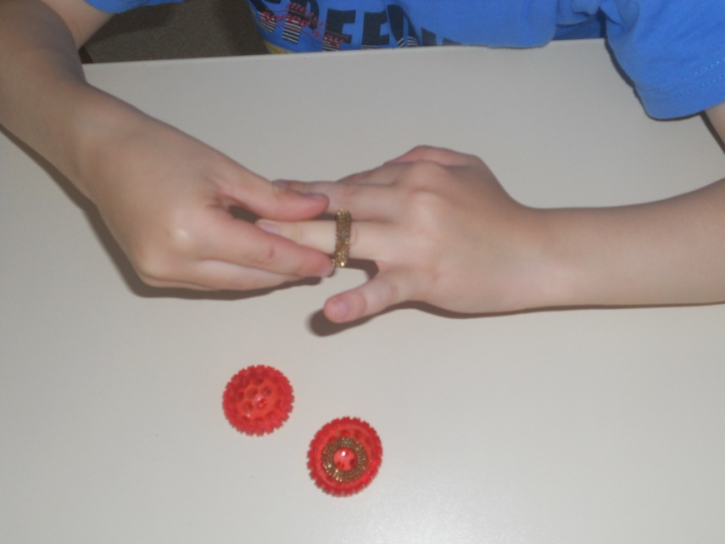
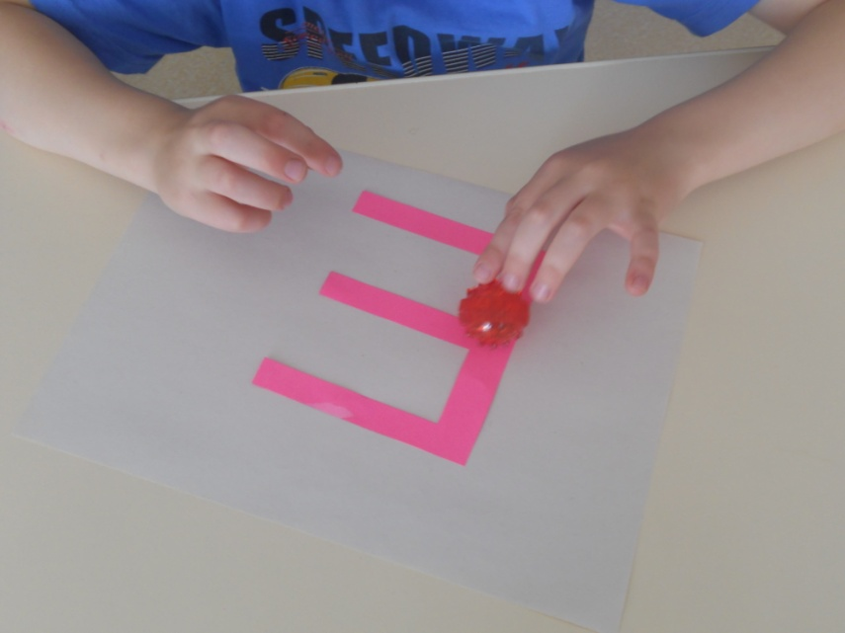
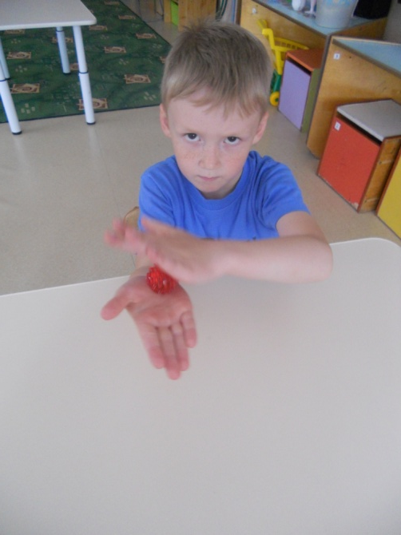
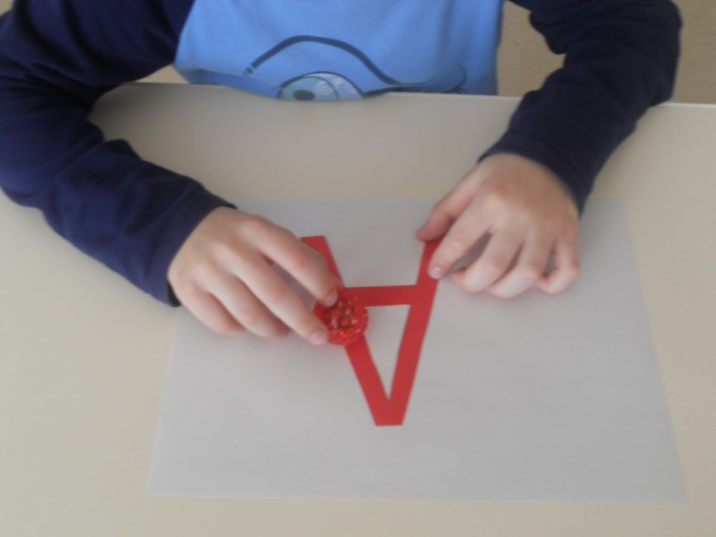
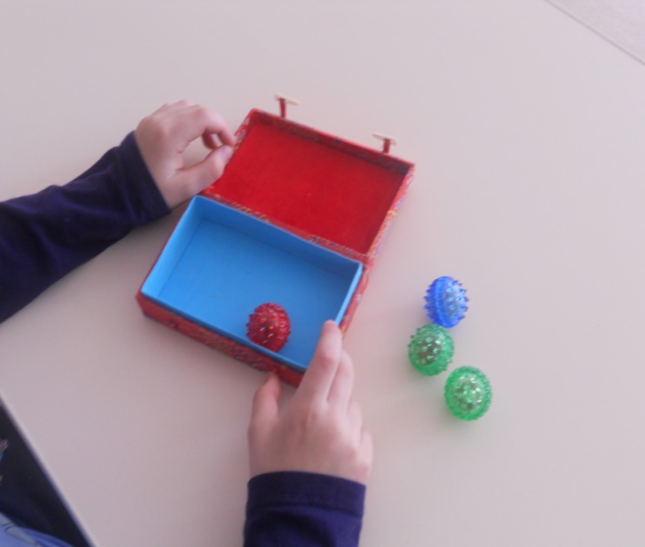
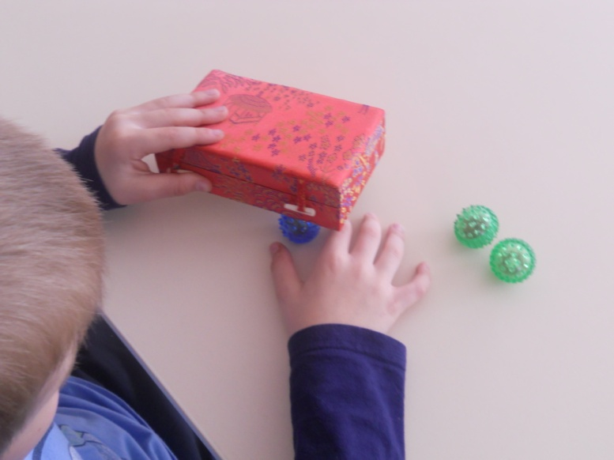
Приложение

Slide 14
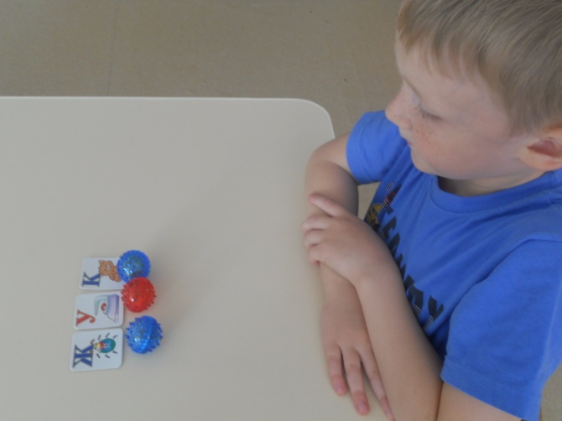
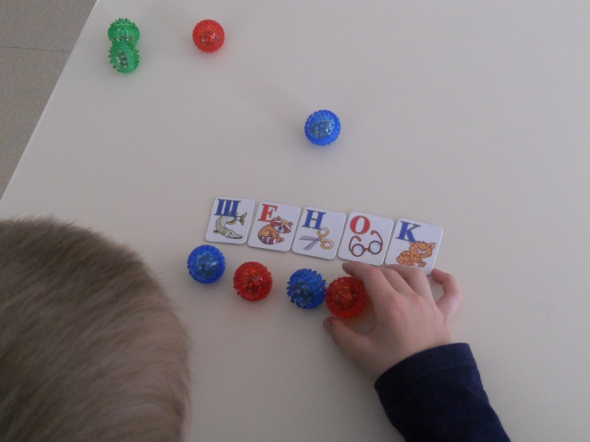
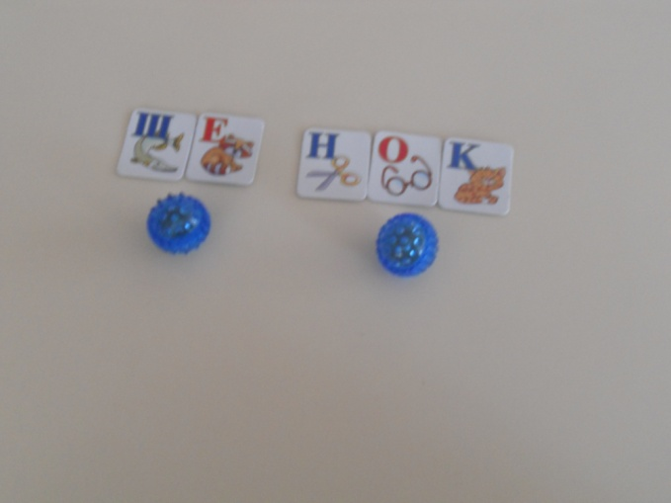
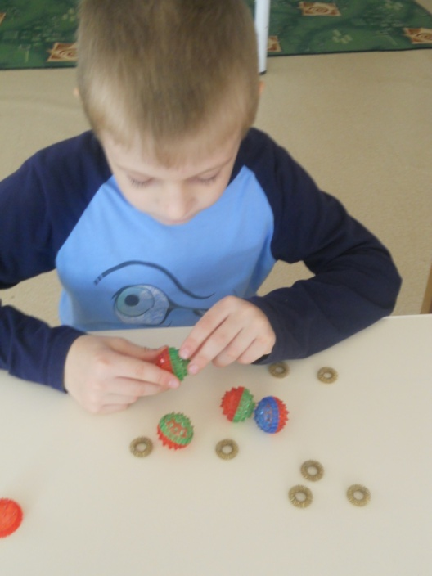
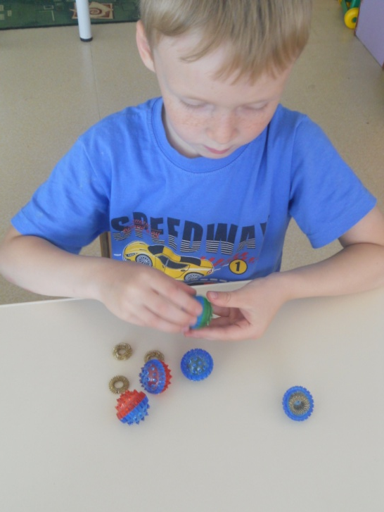
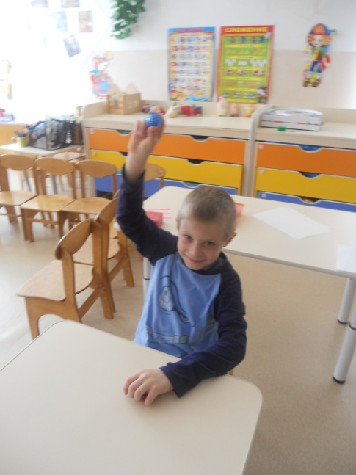
Приложение

